Slide 1

Vyhledávání a vizualizace
INV 207
2. ročník
Vyhledávání a filtrování
Řazení dat
Co je index
Souhrny dat
Vizualizace dat
Vzory a trendy
27. 9. 2026

Slide 2
Vyhledávání a filtrování
Vyhledávání slouží k nalezení požadovaného údaje nebo záznamu.
Filtrování zobrazí pouze záznamy, které splňují zadanou podmínku.
TAB1 - Objednávky na vyšetření
Příklad filtrování záznamů
ID pacienta | Jméno | Příjmení | Oddělení | Datum vyšetření | Stav objednávky
101 | Jana | Nová | Kardiologie | 5. 10. 2026 | Potvrzena
102 | Petr | Malý | Neurologie | 8. 10. 2026 | Potvrzena
103 | Eva | Veselá | Kardiologie | 12. 10. 2026 | Čeká na potvrzení
104 | Karel | Dvořák | Ortopedie | 15. 10. 2026 | Potvrzena
105 | Marie | Černá | Kardiologie | 19. 10. 2026 | Zrušena
106 | Tomáš | Svoboda | Neurologie | 22. 10. 2026 | Čeká na potvrzení
Úkol: V tabulce TAB1 zobraz pouze objednávky, které čekají na potvrzení.
Podmínka:
Stav objednávky = „Čeká na potvrzení“
↓
Výsledná tabulka
Výsledek: 2 záznamy
ID pacienta | Jméno | Příjmení | Oddělení | Datum vyšetření | Stav objednávky
103 | Eva | Veselá | Kardiologie | 12. 10. 2026 | Čeká na potvrzení
106 | Tomáš | Svoboda | Neurologie | 22. 10. 2026 | Čeká na potvrzení

Slide 3
Řazení dat
Řazení mění pořadí záznamů podle hodnot ve zvoleném sloupci, například podle data nebo příjmení.
Původní pořadí | → | Seřazeno podle příjmení A–Z
101 – Jana Nová – 5. 10. 2026 |  | 105 – Marie Černá – 19. 10. 2026
102 – Petr Malý – 8. 10. 2026 |  | 104 – Karel Dvořák – 15. 10. 2026
103 – Eva Veselá – 12. 10. 2026 |  | 102 – Petr Malý – 8. 10. 2026
104 – Karel Dvořák – 15. 10. 2026 |  | 101 – Jana Nová – 5. 10. 2026
105 – Marie Černá – 19. 10. 2026 |  | 106 – Tomáš Svoboda – 22. 10. 2026
106 – Tomáš Svoboda – 22. 10. 2026 |  | 103 – Eva Veselá – 12. 10. 2026
Co se při řazení ukládá?
Excel – tabulka v listu | Databáze – tabulka v MariaDB
Příkazem Seřadit změníme pořadí řádků v listu. Po uložení sešitu zůstane nové pořadí zachováno. | Příkazem ORDER BY určíme pořadí výsledku dotazu. Samotné řazení nemění uložené záznamy tabulky.
 | Databáze může využít index, nebo výsledek seřadit při provádění dotazu.
V obou případech musí údaje jednoho záznamu zůstat pohromadě.

Slide 4
Co je to index?
Index je pomocná struktura, která databázi usnadňuje vyhledávání záznamů. Můžeme si jej představit jako rejstřík v knize: obsahuje hledané údaje a odkazy na místa, kde je najdeme.
Jak index pomáhá při řazení?
Databáze může k zobrazení záznamů v požadovaném pořadí využít vhodný index. Pokud jej nemá, seřadí výsledek dotazu. Uložení záznamů v tabulce se tím nemění.
Pacienti
ID pacienta | Jméno | Příjmení | Oddělení | Datum vyšetření
101 | Jana | Nová | Kardiologie | 5. 10. 2026
102 | Petr | Malý | Neurologie | 8. 10. 2026
103 | Eva | Veselá | Kardiologie | 12. 10. 2026
104 | Karel | Dvořák | Ortopedie | 15. 10. 2026
105 | Marie | Černá | Kardiologie | 19. 10. 2026
106 | Tomáš | Svoboda | Neurologie | 22. 10. 2026
Podle ID pacienta (primární klíč) najdeme celý záznam
Index podle příjmení A–Z | ID pacienta
Černá | 105
Dvořák | 104
Malý | 102
Nová | 101
Svoboda | 106
Veselá | 103
Při řazení podle příjmení může databáze procházet tento index od A do Z a postupně načítat odpovídající záznamy.
Příklad: Hledáme pacienta s příjmením Veselá.
① Databáze najde v indexu příjmení Veselá.
② Z indexu získá ID pacienta 103.
③ Podle ID najde v tabulce celý záznam Evy Veselé.
Jde o zjednodušené znázornění indexu;
odkaz na záznam zde představuje ID pacienta.
Řazení výsledku mění pořadí zobrazených záznamů. Samotné uložené záznamy se tím nepřesouvají.

Slide 5
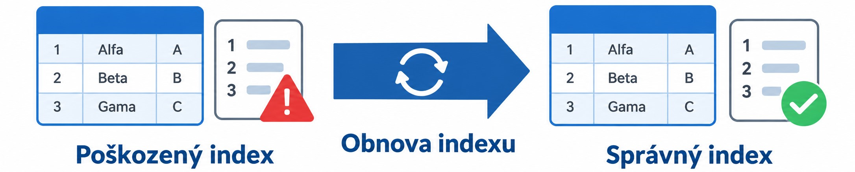
Proč se někdy obnovuje index?
Index pomáhá rychle vyhledávat a řadit záznamy. Pokud se poškodí nebo neodpovídá údajům v tabulce, může databáze vracet nesprávné výsledky nebo hlásit chybu.
Správce databáze pak může index znovu vytvořit podle aktuálních údajů v tabulce.
Jak může problém vzniknout?
Například při přímé úpravě souboru s daty mimo databázový systém. Údaje v tabulce se změní, ale index se nemusí odpovídajícím způsobem aktualizovat.
Při běžné změně záznamu prostřednictvím databázového systému se index aktualizuje automaticky.
Možnosti a postup obnovy indexu závisí na konkrétním databázovém systému a způsobu ukládání tabulky.

Slide 6
Souhrny dat
Souhrn dat je stručný přehled, který z více záznamů vypočítá nebo vybere podstatné údaje.
Například z jednotlivých objednávek vytvoříme souhrn: počet objednávek na každém oddělení a celkový počet objednávek.
ID pacienta | Jméno | Příjmení | Oddělení | Datum objednávky
101 | Jana | Nová | Kardiologie | 5. 10. 2026
102 | Petr | Malý | Neurologie | 8. 10. 2026
103 | Eva | Veselá | Kardiologie | 12. 10. 2026
104 | Karel | Dvořák | Ortopedie | 15. 10. 2026
105 | Marie | Černá | Kardiologie | 19. 10. 2026
106 | Tomáš | Svoboda | Neurologie | 22. 10. 2026
ID pacienta | Oddělení
101 | Kardiologie
103 | Kardiologie
105 | Kardiologie
102 | Neurologie
106 | Neurologie
104 | Ortopedie
Oddělení | Počet objednávek
Kardiologie | 3
Neurologie | 2
Ortopedie | 1
Celkem | 6
Výsledkem je přehled skupin a jejich četností; jednotlivé objednávky z původní tabulky se nemažou.
Údaje ze souhrnu můžeme zobrazit v grafu. Sloupcový graf umožní snadno porovnat počty objednávek na jednotlivých odděleních, kruhový graf ukáže jejich podíl na celkovém počtu.

Slide 7
Vizualizace dat: co ukáže graf?
Stejná data můžeme zobrazit různými grafy podle toho, na co se ptáme.
Výchozí tabulka
Počet vyšetření
Oddělení | Leden | Únor | Březen | Celkem za 3 měsíce
Kardiologie | 30 | 35 | 40 | 105
Neurologie | 20 | 25 | 30 | 75
Ortopedie | 10 | 15 | 20 | 45
Celkem za měsíc | 60 | 75 | 90 | 225
Počet vyšetření
Sloupcový graf: porovná celkové počty vyšetření na odděleních (105, 75, 45).
Spojnicový graf: ukáže vývoj celkového počtu vyšetření v čase (60, 75, 90).
Výsečový graf: ukáže podíl jednotlivých oddělení na všech 225 vyšetřeních.

Slide 8
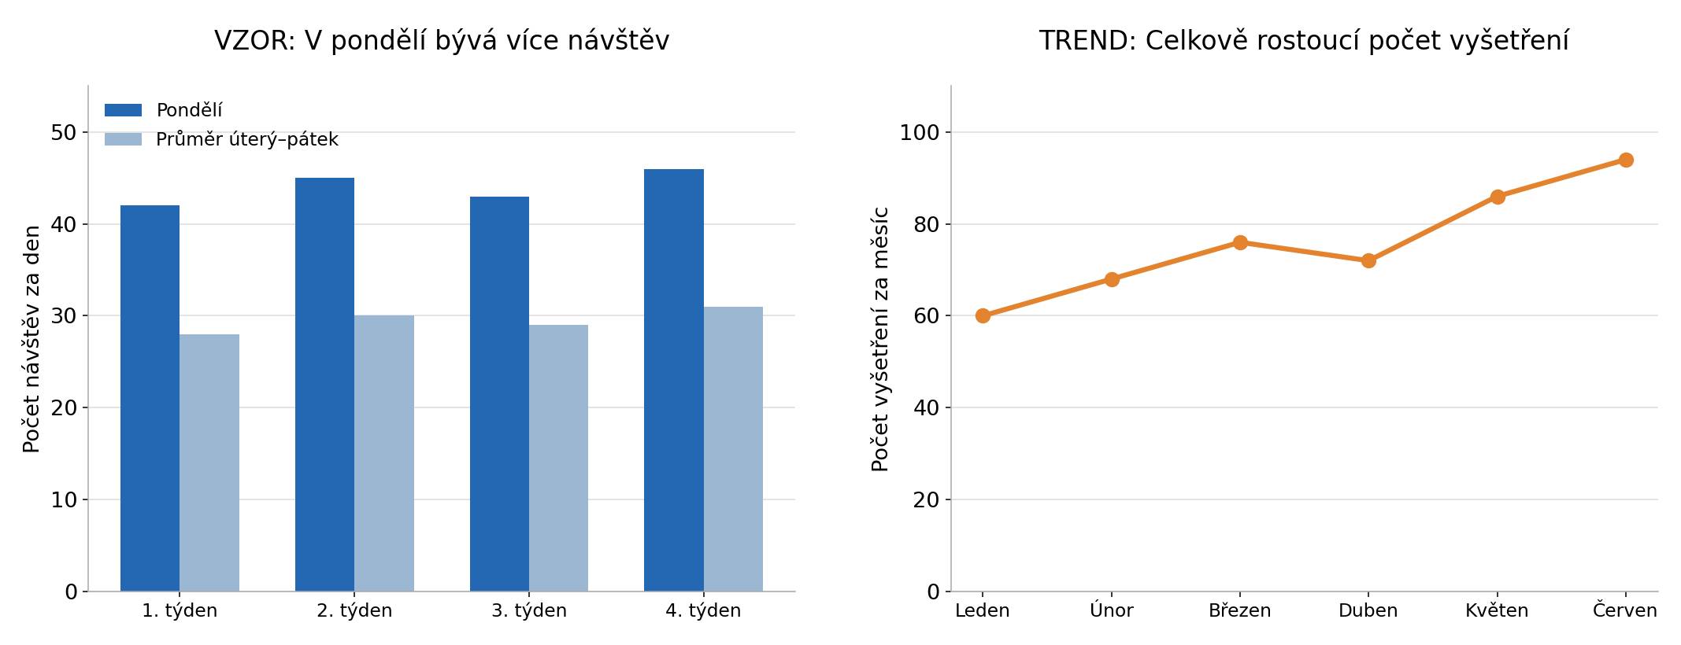

Vzory a trendy v datech
Vzor je pravidelnost, která se v datech opakuje.
Příklad: V několika po sobě jdoucích týdnech připadá nejvíce návštěv na pondělí.
Trend je celkový směr změny v delším období.
Příklad: Počet vyšetření během několika měsíců převážně roste, i když v některém měsíci klesne.
Co z grafu skutečně vyplývá a co už je jen domněnka?“
Například: Graf ukazuje více návštěv v pondělí. Sám o sobě ale nevysvětluje proč.
Z levého grafu skutečně vyplývá, že ve všech čtyřech zobrazených týdnech bylo v pondělí více návštěv než činil průměr za úterý až pátek. Domněnkou by bylo tvrzení, že příčinou jsou například potíže pacientů nahromaděné o víkendu. Graf příčinu neukazuje.
Z pravého grafu skutečně vyplývá, že počet vyšetření od ledna do června celkově vzrostl, přestože v dubnu mírně klesl. Domněnkou by bylo tvrzení, že růst způsobilo přijetí nového lékaře nebo vyšší nemocnost. K ověření bychom potřebovali další údaje.

Slide 9
ID vyšetření | Oddělení | Datum vyšetření | Čekací doba (dny)
1 | Kardiologie | 12. 1. 2026 | 14
2 | Neurologie | 16. 1. 2026 | 9
3 | Kardiologie | 27. 1. 2026 | 8
4 | Ortopedie | 29. 1. 2026 | 21
5 | Kardiologie | 5. 2. 2026 | 12
6 | Neurologie | 11. 2. 2026 | 17
7 | Kardiologie | 18. 2. 2026 | 6
8 | Kardiologie | 25. 2. 2026 | 19
9 | Ortopedie | 27. 2. 2026 | 11
10 | Kardiologie | 4. 3. 2026 | 10
11 | Neurologie | 9. 3. 2026 | 13
12 | Kardiologie | 17. 3. 2026 | 15
13 | Ortopedie | 20. 3. 2026 | 7
14 | Kardiologie | 26. 3. 2026 | 5
Závěrečný úkol: od tabulky ke grafu
Spusťte program MS Excel a vytvořte na listu 1 tabulku vyšetření podle vzoru vlevo na tomto snímku
Pracujte s tabulkou vyšetření, která obsahuje oddělení, datum vyšetření a čekací dobu.
Filtrujte: Zobrazte pouze záznamy z kardiologie.
Seřaďte: Výsledné záznamy seřaďte podle čekací doby od nejkratší po nejdelší.
Vytvořte souhrn: Spočítejte počet vyšetření v každém měsíci.
Zvolte graf: Zobrazte měsíční počty spojnicovým grafem, aby byl vidět jejich vývoj v čase.
Otázka pod graf: Ve kterém měsíci bylo vyšetření nejvíce? Vyplývá z grafu také důvod?
Kontrola výsledku: Po filtrování kardiologie zbude 8 záznamů. Seřazené čekací doby budou 5, 6, 8, 10, 12, 14, 15, 19 dní.
Pro graf získáme počty vyšetření: leden 2, únor 3, březen 3.
V Excelu nastavte sloupec Datum vyšetření jako datum a sloupec Čekací doba (dny) jako číslo, aby šlo správně řadit a seskupovat podle měsíců.

Slide 10


